Slide 2
תב"א - תכנות בסביבת האינטרנט
התקנת Visual Studio 2017 HTML
מדעי המחשב - מבני נתונים
שם המורה: הילה קדמן
http://blog.csit.org.il/MyBlog.aspx?BlogID=33

Slide 3
תכנות בסביבת האינטרנט אינטרנט - מהו?
בשנת 1969 פיתחה סוכנות ARPA של משרד ההגנה האמריקאי רשת ניסיונית שנקראה ARPAnet לקישור 4 מרכזי מחשב למטרות מחקר צבאי.
מאותם 4 מחשבים מרכזיים, הרשת התפתחה לרשת מסועפת המקשרת הרבה מחשבים - רשת האינטרנט
האינטרנט הוא רשת תקשורת עולמית אליה מחוברים כל המחשבים של משתמשי הקצה באמצעות רשתות תקשורת של ספקי האינטרנט המפעילים שירותי אינטרנט ISP - Internet Service Provider
אין בעלים לאינטרנט. קיים גוף בשם Internet Society המאגד בתוכו ארגונים שונים כמו W3C - WWW Consortium הקובעים תקנים ופרוטוקולים לשימוש באינטרנט.
מבוסס על חומרים שאסף וערך אילן פרץ

Slide 4
תכנות בסביבת האינטרנט אינטרנט - מהו?
המחשבים המחוברים לאינטרנט מתקשרים ביניהם באותה שפה הקרויה פרוטוקול, המאפשרת העברת נתונים בין המחשבים.
פרוטוקול האינטרנט: TCP/IP - Transmossion Control Protocol / Internet Protocol
לכל מחשב המחובר לאינטרנט יש כתובת אינטרנט IP Address ייחודית המורכבת מ-4 מספרים (בין 0 ו- 255) המופרדים בנקודה, אותה הוא קיבל מספק שירתי האינטרנט
למשל: כתובת השרת המקומי במחשב שלנו: 127.0.0.1 הקרוי גם localhost
ספקי השירות מקבלים את אוסף כתובות ה-IP מארגון שנקרא InterNIC
מבוסס על חומרים שאסף וערך אילן פרץ

Slide 5
תכנות בסביבת האינטרנט אינטרנט - מהו?
האינטרנט עובד על מודל שרת/לקוח Client/Server -
מחשב ברשת הנותן שירותי מידע נקרא שרת או מארח Host. סוגי שרתים: שרת קבצים, שרת מסדי נתונים, שרת DNS, שרת דואר אלקטרוני ועוד. שרת DNS הוא שרת הממיר כתובת IP לשם בעל משמעות
מחשב שמקבל שירותים מהשרת נקרא לקוח
מחשב הלקוח מריץ דפדפן, תכנת דואר אלקטרוני וכד' באמצעותם הוא מקבל שירותים מהשרתים המתאימים
המידע שמור באינטרנט במחשבי שרת ומאורגן במבנה של אתרי web הכתובים בשפת HTML ומכילים קישורים המאפשרים בלחיצת עכבר לעבוד מדף אחד לאחר
לכל דף web יש כתובת משלו שנקראת: URL - Uniform Resource Locator
מבוסס על חומרים שאסף וערך אילן פרץ

Slide 6
תכנות בסביבת האינטרנט
מה נלמד ביחידת הלימוד תכנות בסביבת האינטרנט ?
נבנה דף אינטרנט כתוב בשפת HTML - שפת תגיות
מעוצב בשפת CSS - גיליונות סגנון מדורגים
JS - JavaScript שתאפשר להפוך את הדף לדינאמי שיגיב למשתמש
קוד בשפת C# או Java כדי להריץ את הדף שלנו בצד השרת
שפת SQL לניהול מסדי נתונים

Slide 7
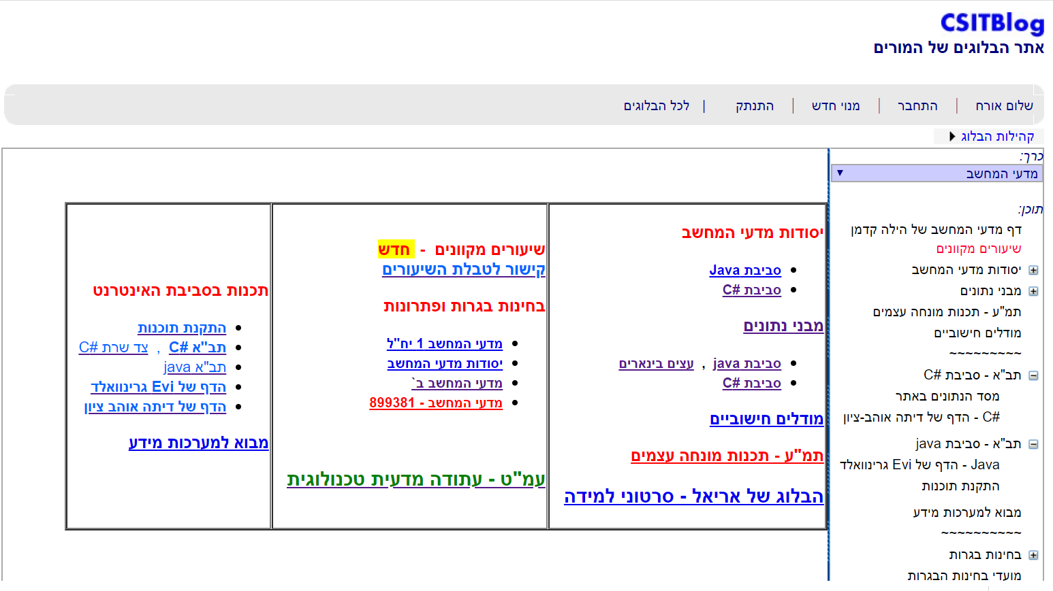
מיקום חומרי הלימוד

Slide 8
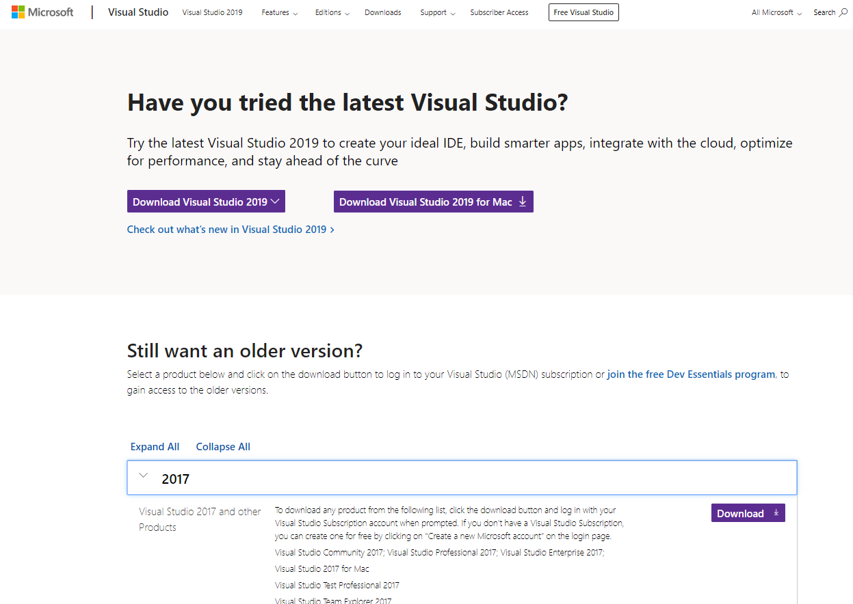
Visual Studio 2017 הורדה והתקנה
חפש באינטרנט קישור עבור: visual studio 2017 community download

Slide 9
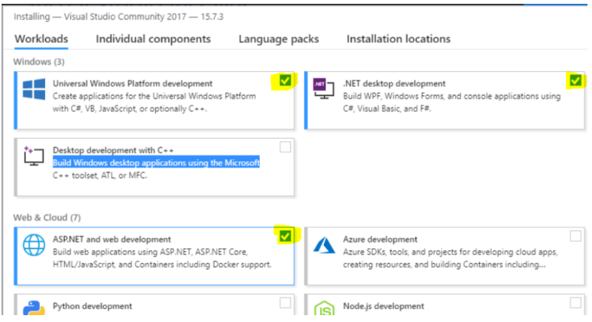
Visual Studio 2017 הורדה והתקנה
בסיום ההורדה, לחיצה כפולה על הקובץ תתחיל בתהליך ההתקנה.
שלב ההתקנה אורך זמן רב
יתכן ובשלב ההתקנה תישאלו לרכיבים שברצונכם להתקין הרכיבים הדרושים לנו הם אלו המסומנים בצהוב

Slide 10
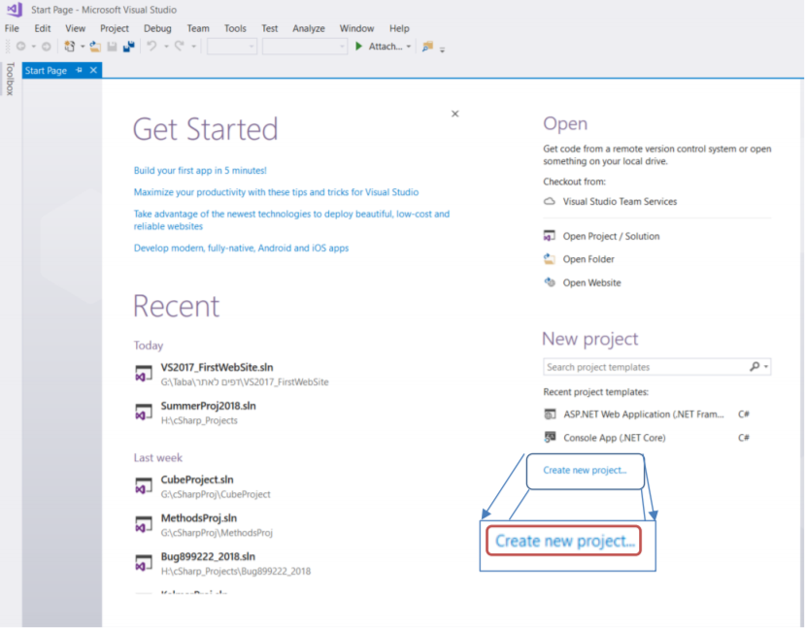
Visual Studio 2017 מתחילים
הפעילו את vs2017
בחרו ב- Create New Project

Slide 11
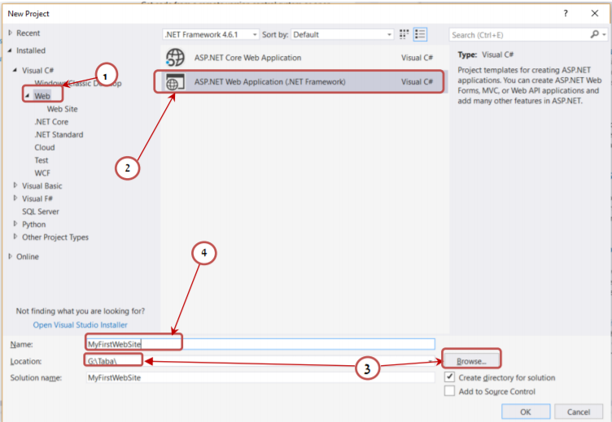
Visual Studio 2017 מתחילים
יצירת אתר - Web
בחרו בפרויקט מסוג Web
סוג האתר: ASP.NET Web Application (.Net Framework)

Slide 12
Visual Studio 2017 מתחילים
לחצו על כפתור Browse לקביעה באיזו תיקייה יש לבנות את האתר אם עובדים בבית ובביה"ס על האתר, מומלץ לבחור בתיקייה בשם taba בהתקן אחסון נייד.
בתיבה Name תנו שם משמעותי לאתר. שם האתר/פרויקט יהיה באנגלית למשל: FirstWebSite
אשרו ב- OK

Slide 13
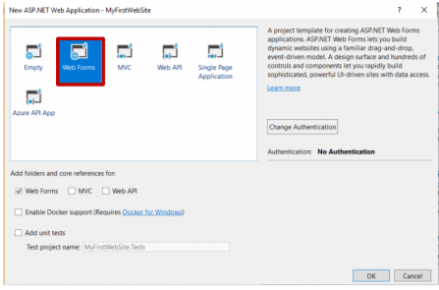
Visual Studio 2017 מתחילים
הדפים שנבנה באתר יהיו מסוג Web Form
אשרו ב- OK

Slide 14
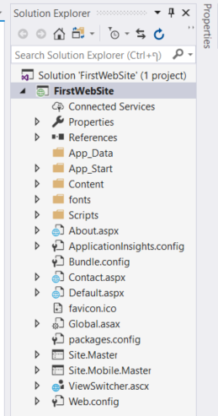
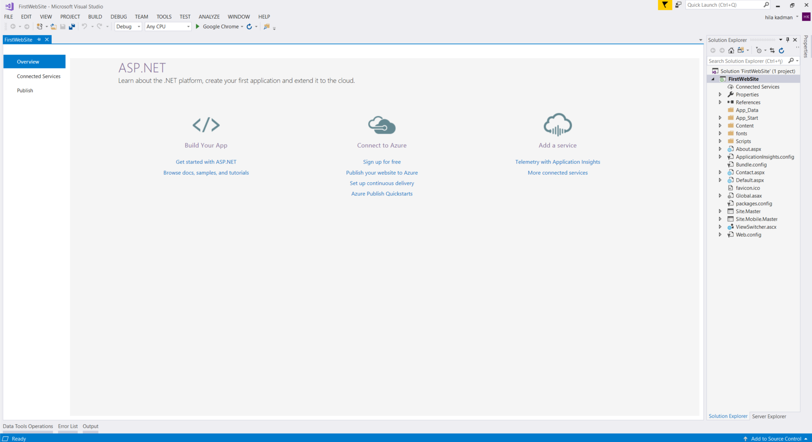
Visual Studio 2017 מתחילים
לאחר שניות מועטות יתקבל הדף הבא:
לחצו על ה- x לסגירת הדף

Slide 15
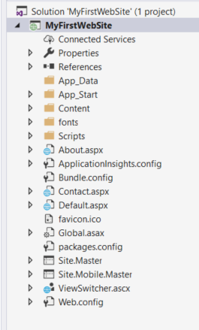
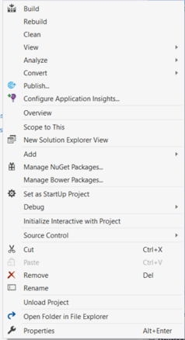
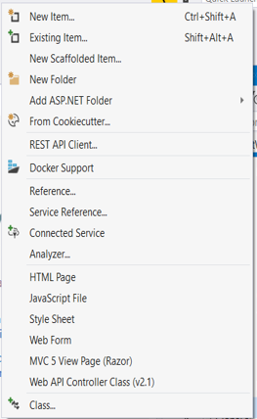
Visual Studio 2017 מתחילים
יצירת דף באתר:
קליק ימני על שם הפרויקט
בחירה ב- Add
בחירה ב (*) HTML Page -
מתן שם לדף
(1)
(2)
(3)
(4)

Slide 16
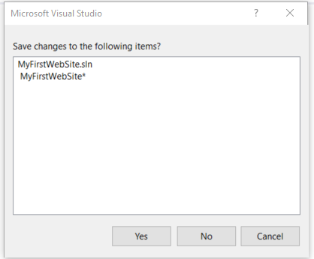
Visual Studio 2017 סיום העבודה
לאחר שסיימנו לעבוד באתר, נסגור את הפרויקט
יקפוץ חלון המבקש לשמור את העבודה
נאשר ב- yes

Slide 17
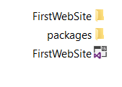
Visual Studio 2017 פתיחה חוזרת להמשך העבודה
כדי לחזור ולעבוד בפרויקט:
נגש לתיקייה taba בה יצרנו את הפרויקט
נמצא את תיקיית הפרויקט וניכנס אליה (קליק כפול בעכבר)
הקובץ שבתיקייה הוא הקובץ שיפתח את הפרויקט

Slide 18
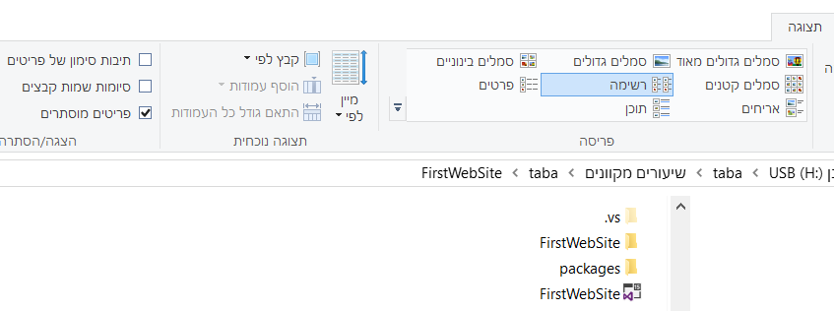
Visual Studio 2017 פתרון תקלות
לעיתים, במעבר ממחשב למחשב, מתקבלת הודעה שלא ניתן לפתוח את הפרויקט.
ניגש לתיקיית הפרויקט
בחלון תצוגה נסמן ☑ פריטים מוסתרים
נמחק את הקובץ .vs

Slide 19
בניית דף בסביבת העבודה

Slide 20
סיכום נושאים

Slide 21
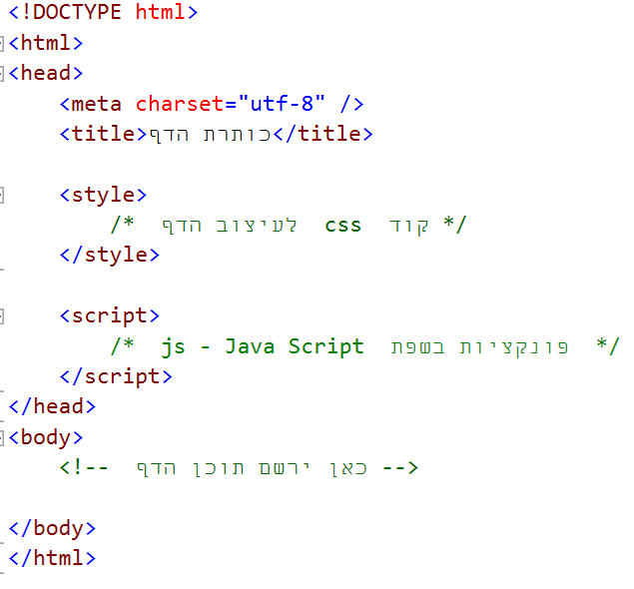
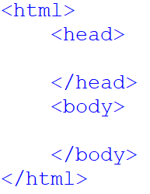
HTML
המבנה הבסיסי של דף HTML:

Slide 22
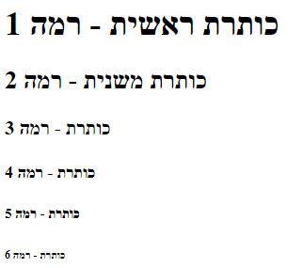
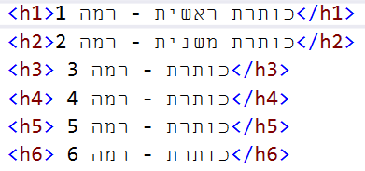
HTML שפת התגיות
כותרת:
פיסקה: <p> ... </p> <div> ... </div>
ירידת שורה: <br />
קו אופקי: <hr />
הערה: --> תוכן ההערה <!--

Slide 23
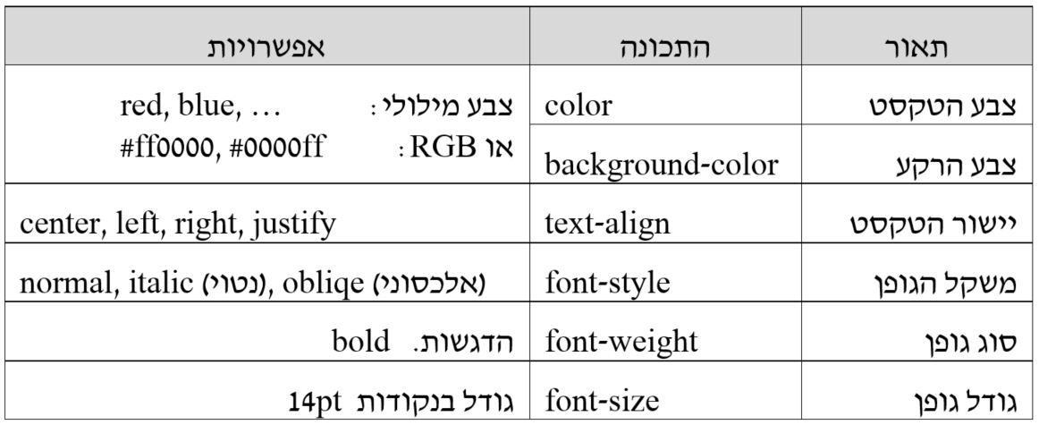
HTML עיצוב css
המאפיין style:
כיוון התצוגה: <body style = "Derection: rtl;"> ... </body>
התכונות שלהלן משפיעות על טקסט, כלומר על כותרות ופסקאות:

Slide 24
HTML צבע
התכונה color
שם של צבע
RGB
מקור לצבעים
רקע
צבע רקע background-color : silver ;
תמונה כרקע background-image : "url(http://www.picturs.com/picTittle.jpg:);

Slide 25
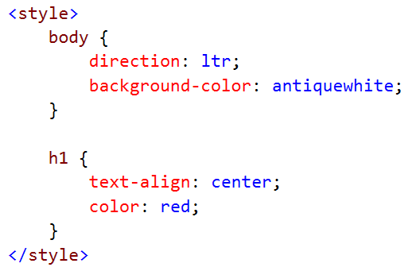
HTML עיצוב css
עיצוב css יכול להיות בכמה רמות:
ברמת התגית:
ברמת הדף - נרשם ב- head
ברמת האתר - מסמך מקושר

Slide 26
HTML הוספת תמונה
סוגי תמונות:
לפי גודל / משקל
לפי סוג
מוגן - זכויות יוצרים, סימני מים - gif, jpg
חופשי - png
שילוב תמונה באתר
התגית img
תכונות התגית: src, גובה, רוחב, מסגרת, alt
הסרת רקע התמונה
תמונה כקישור

Slide 27
HTML רשימות
רשימות ממוספרות - ol
רשימות לא מממוספרות - ul
פריט ברשימה - li
סוג מספור - type: A , a , I , i
סוג צורה - type: disc, circle, square
רשימה ותת רשימה
כיוון לפי שפה

Slide 28
HTML קישורים
קישור לדף/אתר אחר: <a href = http://www.siteName.co.il>...</a>
קישור לקובץ: <a href = "filename.ext">text</a>
קישור לכתובת דוא"ל: </a> שם הנמען<a ref = "mailto: emailName@gmail.com">
נתיב חיפוש path
קישור פנימי בתוך המסמך
עוגן: <a name = "#a1"> ... </a>
קישור לעוגן <a href = "#a1"> ... </a>

Slide 29
HTML טבלה
טבלה, שורה, עמודה / עמודת כותרת
גבולות טבלה ותא
מרכוז טבלה
כיוון הטבלה בהתאם ל- direction של ה- body
צבע טקסט וצבע רקע לתא
עובי קו - spacing
שוליים פנימיים - padding
מיזוג תאים
מערכת שעות

Slide 30
השלב הבא:
Master Page

